Slide 1

Формирование и оценка
функциональной грамотности
на уроках математики
(из опыта работы)
                учитель математики
                МОУ «Мирновская школа»
                Джанкойского района
                Республики Крым
                Хашимова Фатима Кошалиевна

Slide 8
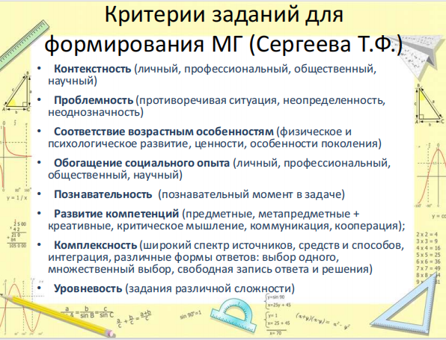

Slide 9
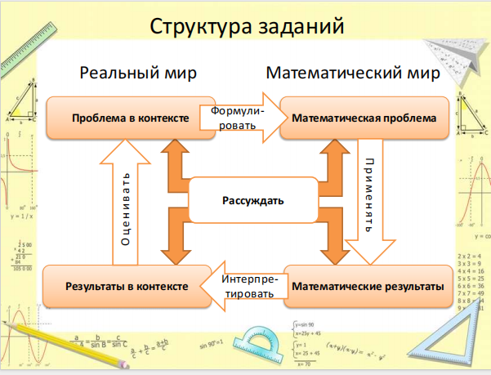

Slide 12
В определении математической грамотности особое внимание уделяется использованию математики для решения практических задач в различных контекстах. Задачи строятся на основе трех категорий жизненных ситуаций.
задачи, которые имеют прямое отношение к повседневному опыту учащегося, например, приобретение билета на электричку, покупка продуктов в магазине или чтение инструкции по приему лекарства.
для построения задач используются ситуации, связанные с процессом обучения, или будущие профессиональные ситуации. Эти ситуации могут быть сведены к повседневным бытовым заботам, содержание некоторых задач может быть связано с такими школьными предметами, как биология, химия, география.
реальная жизненная ситуация может потребовать от человека работы с публичной информацией из газет, журналов, телепередач и Интернета.
В комплексное задание по формированию и оцениванию функциональной грамотности включают только те задачи, контекст которых полностью соотносится с содержанием ситуации, заявляемой в задании

Slide 13
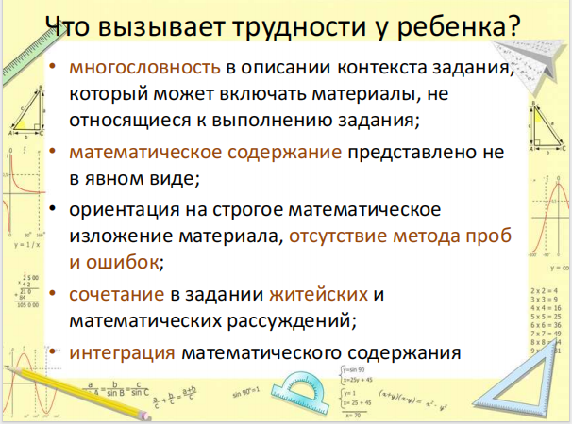

Slide 14
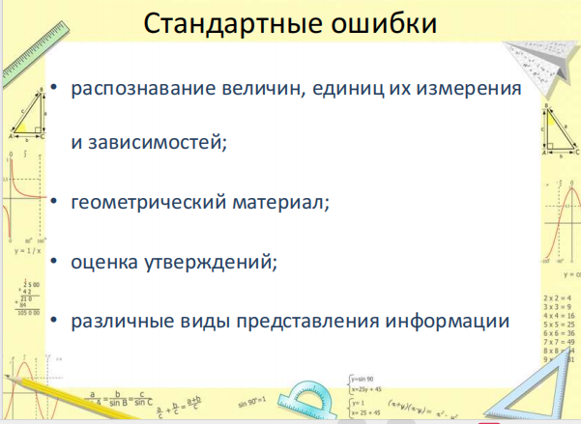

Slide 15
Что нужно уметь:
•Выделять ключевые фразы и основные вопросы из текста заданий.
•Уметь выполнять арифметические действия с натуральными числами, десятичными и обыкновенными дробями, производить возведение числа в степень, извлекать арифметический квадратный корень из числа.
•Уметь переводить единицы измерения.
•Уметь округлять числа.
•Уметь находить число от процента и проценты от числа.
•Уметь находить часть от числа и число по его части.
•Применять основное свойство пропорции.
•Уметь решать уравнения, неравенства.
•Разбираться в изображениях рисунков, планов и масштабе фигур на рисунках.
•Анализировать и пользоваться информацией из таблиц.
•Анализировать и пользоваться заданными графиками.

Slide 16
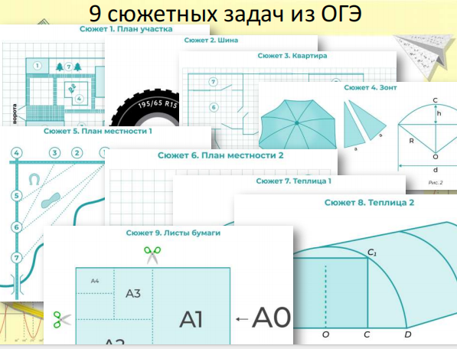

Slide 17
Для формирования информационной компетентности необходимо использовать задачи содержащие информацию, представленную в различной форме (таблицах, диаграммах, графиках и т. д.). Вопрос задачи может быть сформулирован следующим образом: переведите в графическую (словесную) форму; если возможно, хотя бы приближенно опишите их математической формулой; сделайте вывод, наблюдается ли в этих данных какая-то закономерность и др.
На графике точками изображено количество минут, потраченных на исходящие вызовы, и количество гигабайтов мобильного интернета, израсходованных абонентом в процессе пользования смартфоном, за каждый месяц 2018 года. Для удобства точки, соответствующие минутам и гигабайтам, соединены сплошными и пунктирными линиями соответственно.
1.Определите, какие месяцы соответствуют указанному в таблице количеству израсходованных гигабайтов.
Израсходо
ванные минуты 175 мин 225 мин 275 мин 350 мин
Номера месяцев
Заполните таблицу, в ответ запишите подряд числа,
соответствующие номерам месяцев, без пробелов, запятых
и других дополнительных символов (например, для мая,
января, ноября, августа, в ответ нужно записать число 51118).

Slide 18
Для формирования коммуникативной компетентности можно использовать групповую форму организации познавательной деятельности учащихся на уроках.
Для маркировки автомобильных шин применяется единая система обозначений (см. рис. 1). Первое число означает ширину В шины (ширину протектора) в миллиметрах (см. рис.2). Второе число —высота боковины Н в процентах к ширине шины.
Последующая буква означает
конструкцию шины.
Например, буква R значит,
что шина радиальная,
то есть нити каркаса в боковине шины расположены
Вдоль радиусов колеса. На всех легковых автомобилях
применяются шины радиальной конструкции За
обозначением типа конструкции шины идёт число,
указывающее диаметр диска колеса в дюймах
(в одном дюйме 25,4 мм). По сути, это диаметр d
внутреннего отверстия в шине. Таким образом,
общий диаметр колеса D легко найти, зная диаметр диска и высоту боковины.
Последний символ в маркировке — индекс скорости. Возможны дополнительные маркировки, означающие допустимую нагрузку на шину, сезонность использования и тип дорожного покрытия, где рекомендуется использовать шину.
Завод производит автомобили и устанавливает на них шины с маркировкой: 225/60 R18. Завод допускает установку шин с другими маркировками. В таблице показаны разрешённые размеры шин. 31

Slide 19
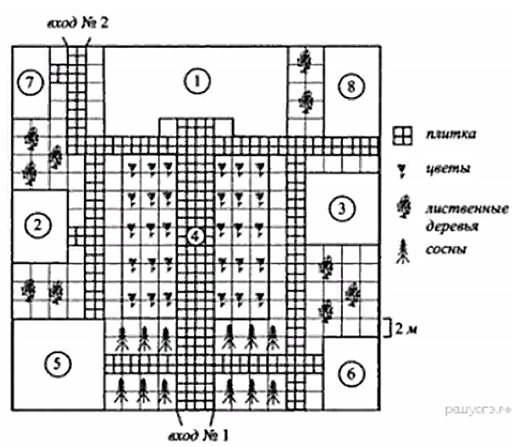
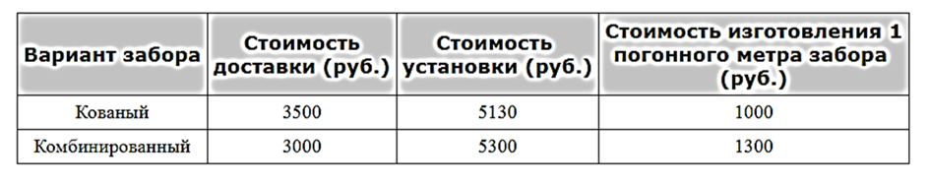
Для формирования исследовательской компетентности учащимся можно предложить задания, в которых необходимо исследовать все возможные варианты и сделать определенный вывод.
Пример: По периметру участка планируется установить забор. С двух сторон сквера будут два входа. При обсуждении, каким должен быть забор, рассматривалось два варианта: кованый или комбинированный. Цены на доставку оборудования и на установочные работы, а также стоимость изготовления одного погонного метра забора представлены в таблице. На сколько рублей общая стоимость кованного забора меньше общей стоимости комбинированного

Slide 20
Развивать математическую грамотность надо постепенно, начиная с 5 класса. Регулярно включать в ход урока задания на «изменение и зависимости», «пространство и форма», «неопределенность», «количественные рассуждения» и т.п..
Эти задания можно использовать по усмотрению учителя:
Как игровой момент на уроке;
Как проблемный элемент в начале урока;
Как задание – «толчок» к созданию гипотезы для исследовательского проекта;
Как задание для смены деятельности на уроке;
Как модель реальной жизненной ситуации, иллюстрирующей необходимость изучения какого либо понятия на уроке;
Как задание, устанавливающее межпредметные связи в процессе обучения;
Некоторые задания заставят сформулировать свою точку зрения и найти аргументы для её защиты;
Можно собрать задания одного типа и провести урок в соответствии с какой то образовательной технологией;
Можно все задачи объединить в группы и создать свой элективный курс по развитию математического мышления;
Задания такого типа можно включать в школьные олимпиады, математические викторины;

Slide 21
Математическая грамотность — способность человека определять и понимать роль математики в мире, в котором он живет, высказывать хорошо обоснованные математические суждения и использовать математику так, чтобы удовлетворять в настоящем и будущем потребности, присущие созидательному, заинтересованному и мыслящему гражданину;
В связи с этим давайте все запомним одну математическую формулу, которая позволит сформировать у учащихся в процессе изучения математики и других дисциплин качества мышления, необходимые для полноценного функционирования человека в современном обществе.
«ОВЛАДЕНИЕ = УСВОЕНИЕ + ПРИМЕНЕНИЕ ЗНАНИЙ НА ПРАКТИКЕ»

Slide 22
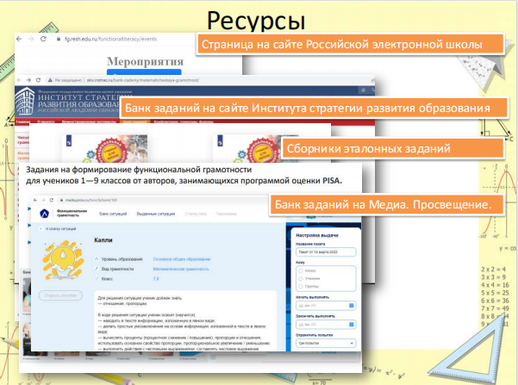

Slide 24
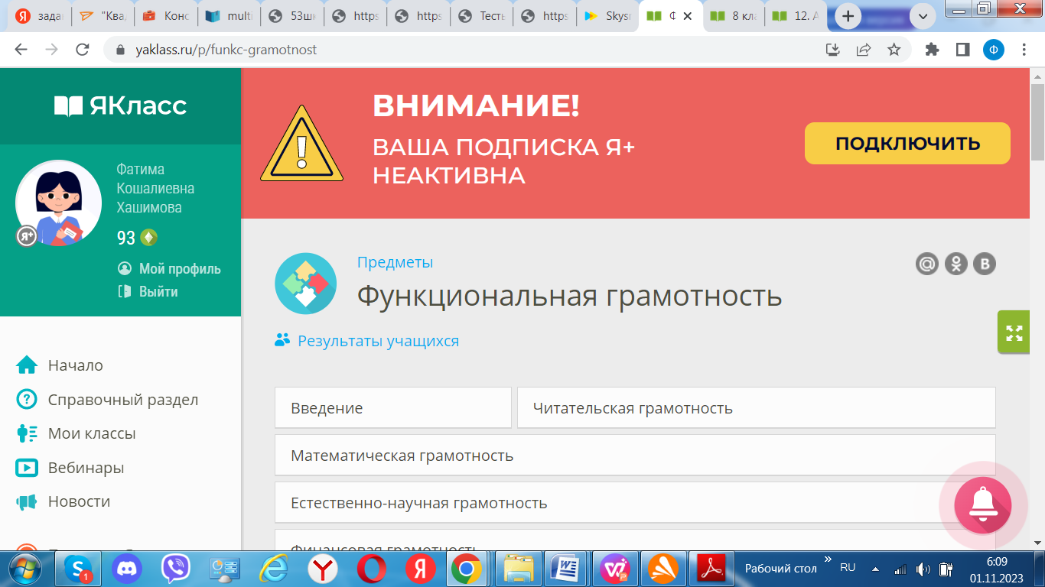

Slide 25
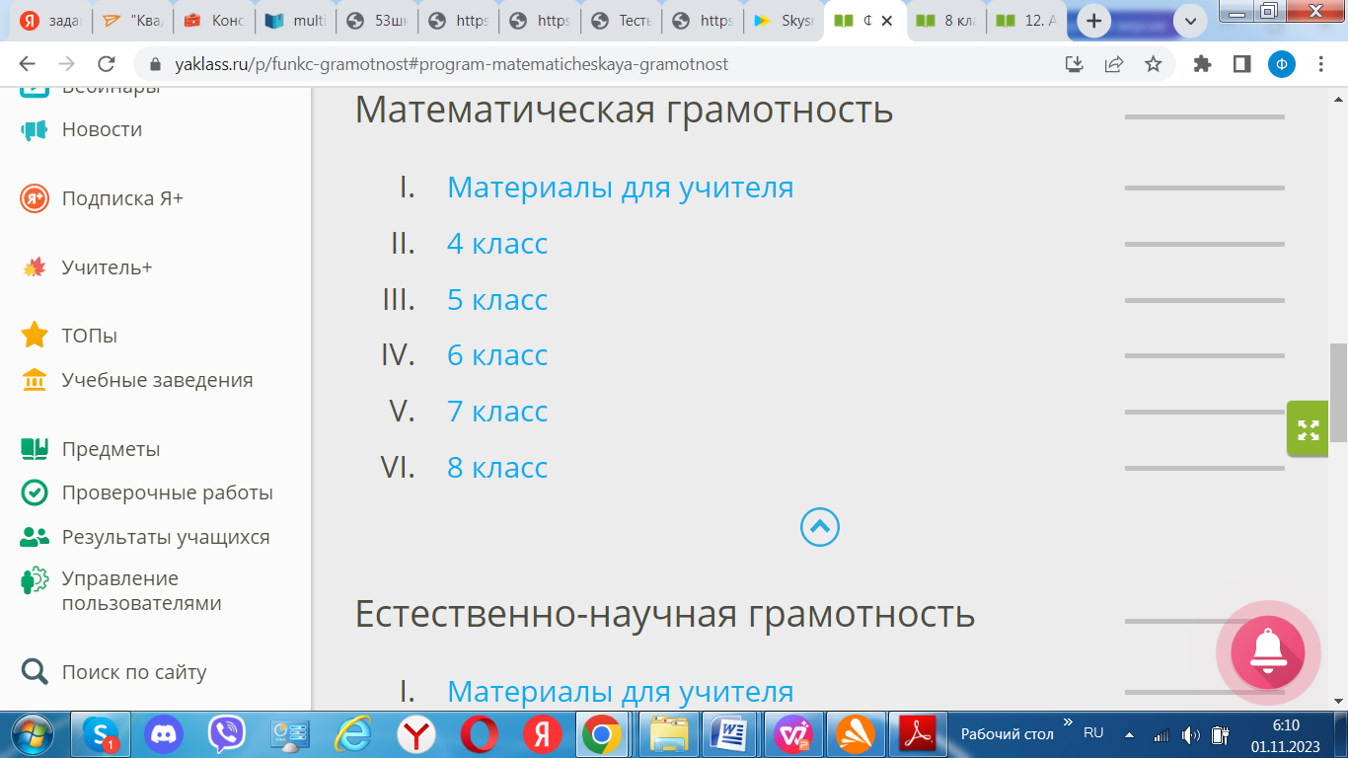

Slide 26
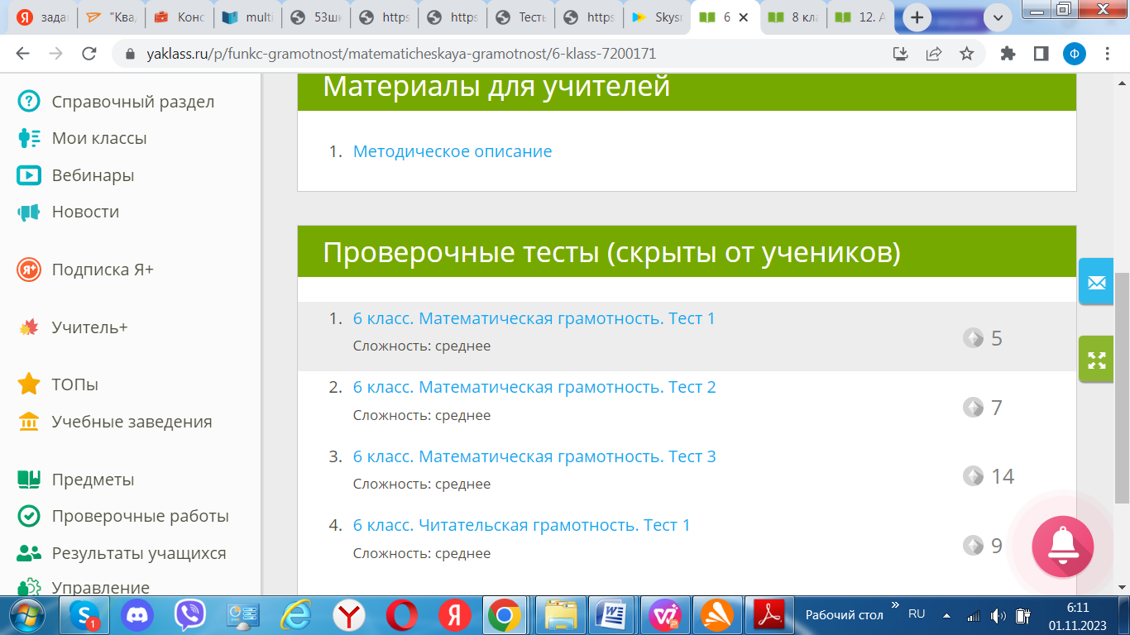

Slide 27
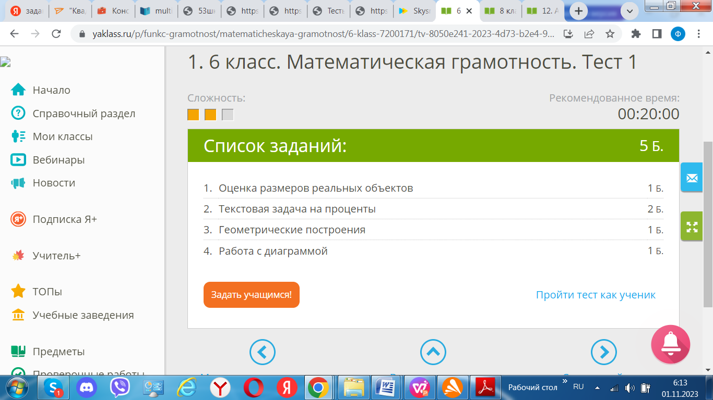

Slide 28
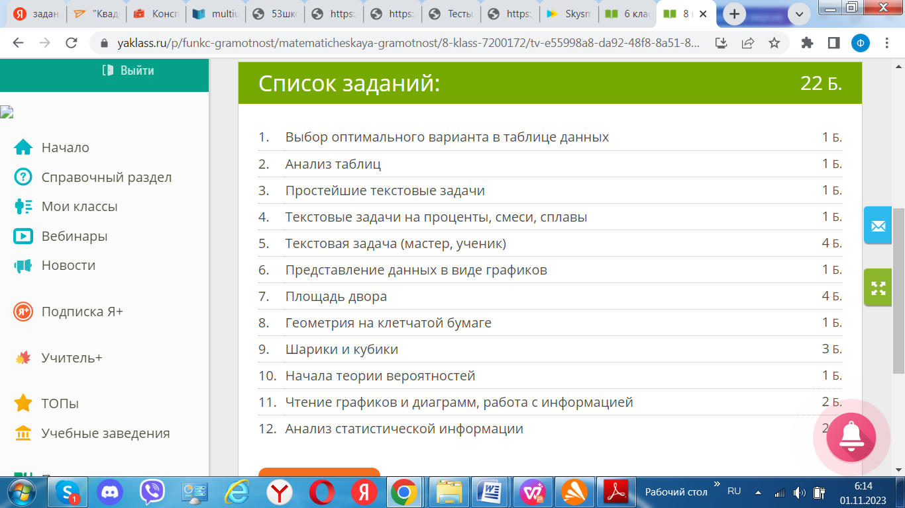

Slide 29
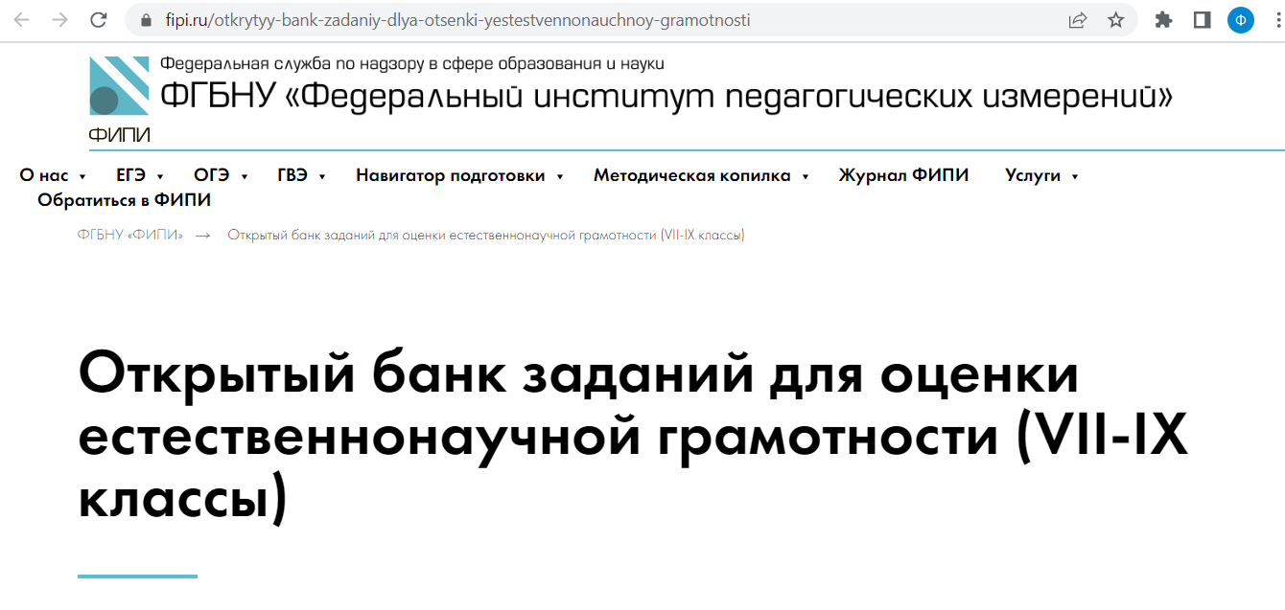
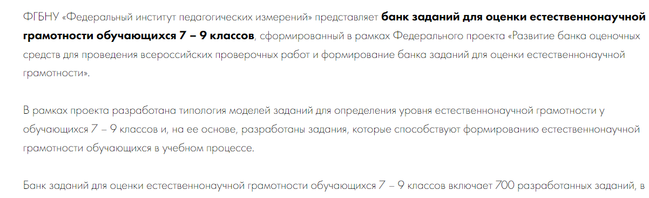

Slide 30
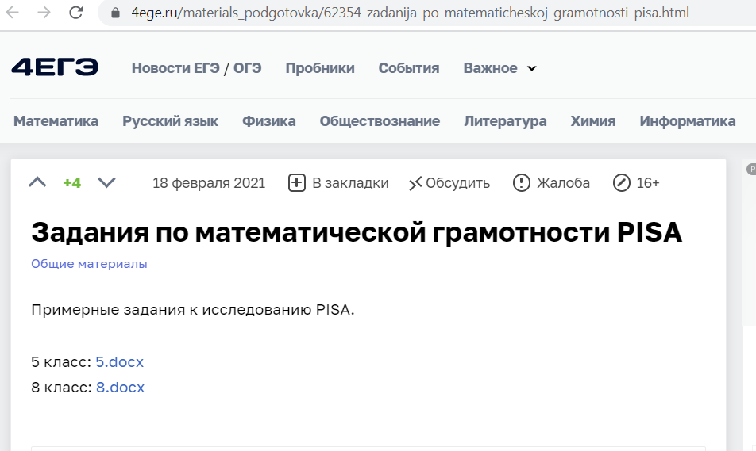

Slide 31
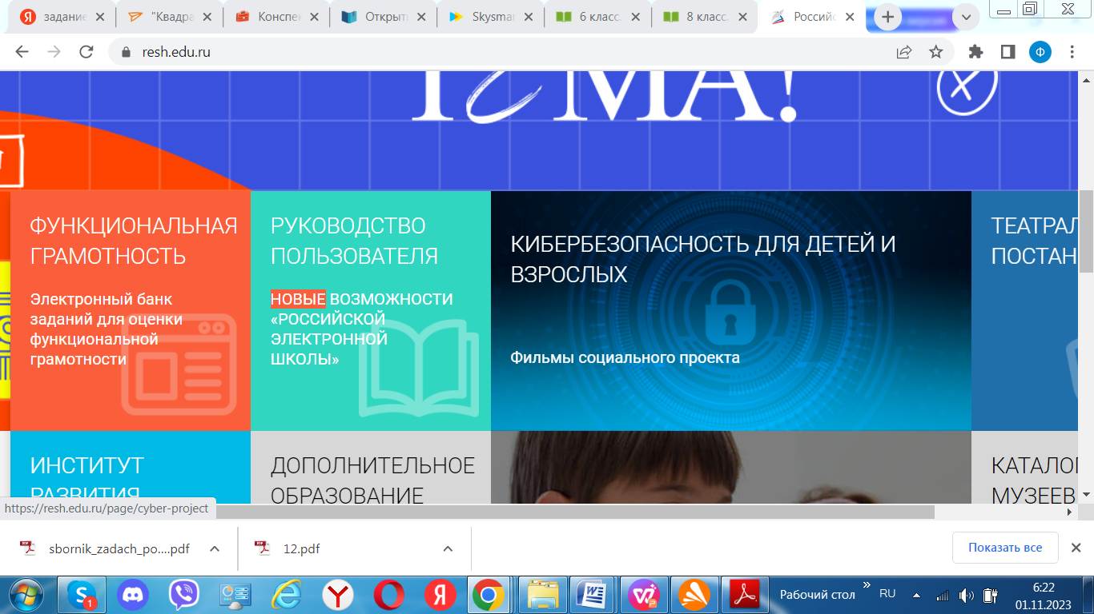

Slide 32
Математическая грамотность 8 класс. Диагностическая работа .
Вариант 2.
Задание: «Многоярусный торт»

Slide 33
МНОГОЯРУСНЫЙ ТОРТ
Набор для выпечки тортов состоит из трёх круглых разъёмных форм разных диаметров. С помощью набора форм можно создать многоярусный торт, который станет украшением любого торжества.
Анна – начинающий кондитер. Она уже умеет печь одноярусный торт и украшать его кремом, как показано на рисунке. Она купила набор из трёх форм диаметрами 28 см, 24 см, 20 см.
При выполнении заданий вы можете пользоваться формулами:
– длина окружности,
– площадь круга, где r – радиус круга.
При вычислениях считайте, что π ≈ 3,14.

Slide 34
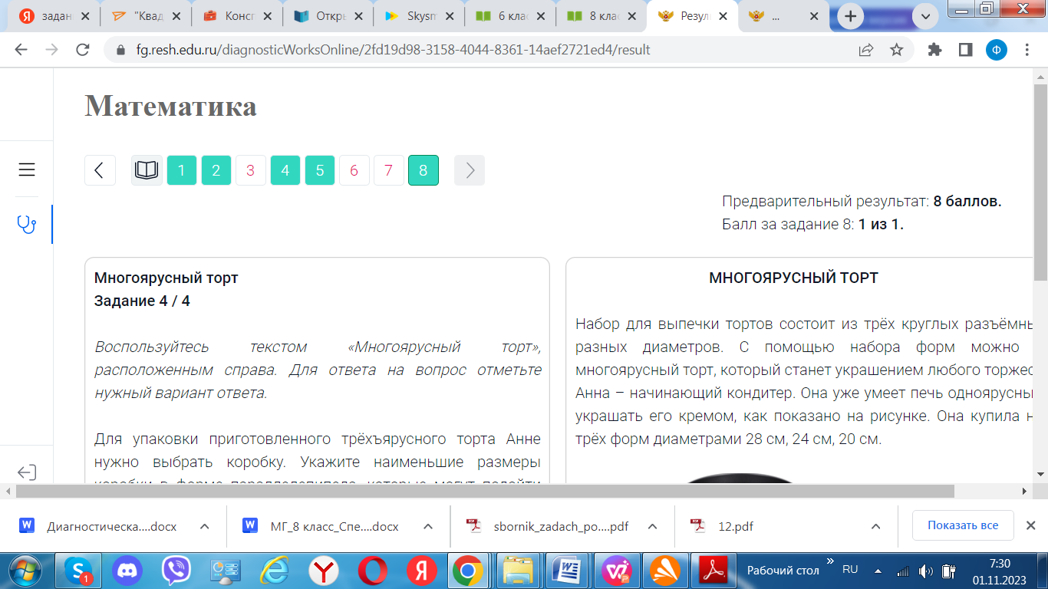

Slide 35
